Slide 1
Epidemiologia clínica
Pedro Emmanuel Brasil
Instituto Nacional de Infectologia Evandro Chagas
Fundação Oswaldo Cruz
2020

Slide 2
Organização do curso
Ementa, aulas, exercícios etc...
  https://livs.ini.fiocruz.br/cursos/epidemiologia_clinica/
  https://ead.ini.fiocruz.br/
Processo
  Aulas expositivas numa semana.
  Exercícios entregues com antecedência.
  Oficina de exercícios na semana seguinte a respeito das aulas expositivas.
  Seminário na ultima sessão. Parecer de manuscritos por grupos.
Avaliação
  Participação nas oficinas de exercícios.
  Participação dos seminários.

Slide 3
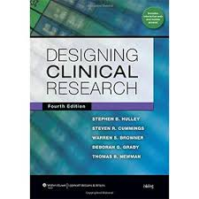
Bibliografia principal
Designing clinical research / Stephen B Hulley. [et al.]. — 4th ed. ISBN 978-1-60831-804-9

Slide 4
Sessão 1
Introdução a epidemiologia clínica e pesquisa clínica

Slide 5
Objetivo da sessão
Entender e identificar conceitos primordiais de pesquisa clínica.
Entender os conceitos envolvidos nos delineamentos mais comuns utilizados na área da pesquisa clinica.
Entender conceitos de erros em pesquisa e medidas para evitá-los.
Ser capaz de entender diferenças fundamentais entre erro sistemático e erro aleatório (imprecisão)

Slide 6
Pesquisa clínica
Qualquer investigação em seres humanos, objetivando descobrir ou verificar os efeitos farmacodinâmicos, farmacológicos, clínicos e/ou outros efeitos de produto(s) e/ou identificar reações adversas ao produto(s) em investigação, com o objetivo de averiguar sua segurança e/ou eficácia. (EMEA, 1997)
Pesquisa Clínica, ensaio clínico ou estudo clínico são os termos utilizados para denominar um processo de investigação científica envolvendo seres humanos. (ANVISA)
Pesquisa clínica é o ramo da ciência médica que determina a segurança e eficácia de medicação, dispositivos, produtos diagnósticos, e regimes de tratamentos para o uso humano. Estes poderiam ser utilizados para prevenção, tratamento, diagnóstico ou para alívio dos sintomas de uma doença. (Wikipedia)

Slide 7
Epidemiologia
Mas... o que é epidemiologia (clínica)?

Slide 8
Epidemiologia
Conceitos
  Epidemiologia
    Estudo da distribuição e determinantes de frequências de doenças em populações humanas.
    Estudo da distribuição e determinantes de estados ou eventos relacionados a saúde de populações e a aplicação desse estudo para controle desses problemas / eventos.
  Epideimologia clínica
    Pesquisa da prática clínica (pragmática)
    Casamento entre métodos quantitativos utilizados por epidemiologistas no estudo de doenças em populações e a tomada de decisão em casos individuais na prática diária da medicina clínica.
  Rothman. Modern Epidemiology. 2008; Sklo. Epidemiology beyond the basics. 2000; Haynes.Clinical Epidmeiology. 2006; Last. What is clinical epidmeiology? 1988.

Slide 9
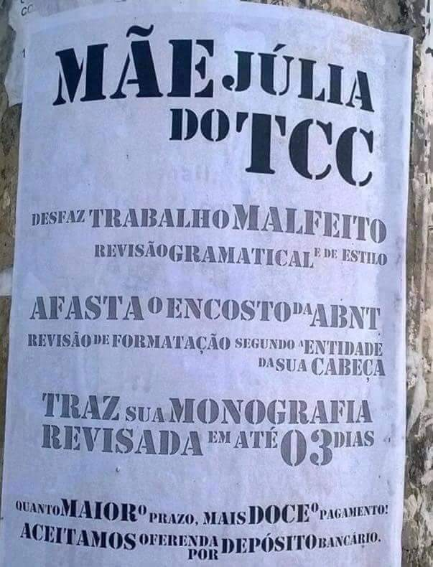

Slide 10
Epidemiologia / Saúde Pública
A seguir exemplos de resultados de investigações de maior interesse para a epidemiologia em saúde pública …

Slide 13
Epidemiologia / Pesquisa clínica
A seguir exemplos de resultados de investigações de maior interesse para a epidemiologia clínica ou pesquisa clínica …

Slide 14
http://www.bloodjournal.org/content/113/13/2895/tab-figures-only

Slide 15
Epidemiologia / Pesquisa clínica
Os pacientes perguntam...
  O que eu tenho?
  Quanto tempo de vida eu tenho?
  Qual o melhor tratamento?
Pesquisas clínicas ...
  Ajudam a responder essas perguntas.
  Usam como unidade de observação o paciente/participante.
  Apresentam resultados que permitem tomada de decisão individual (para o paciente).

Slide 16
Desenvolvendo o plano
De onde vem as perguntas e objetivos?
  Da prática em saúde que encontram questões não solucionadas na literatura / evidência científica.
  De estudos anteriores conduzidos pela equipe (fases de desenvolvimento)
  Analogias com outros campos de conhecimento.
  Contato com pares que expõem suas ideias.
  Contato com os alunos.

Slide 17
Desenvolvendo o plano
A pergunta conduzirá a uma investigação (FINER):
  Factível (feasible)
    Numero de participantes, conhecimento técnico, tempo e recurso financeiro, gerenciável no escopo, financiável.
  Interessante (interesting)
    Intriga o pesquisador, colaboradores e pares.

Slide 18
Desenvolvendo o plano
  Nova (novel)
    Fornece novas evidências, confirma, refuta ou estende achados anteriores. Inova em conceitos, práticas em saúde, ou em metodologias.
  Ética (ethical)
    Segue as normativas éticas em pesquisa – segurança / anonimato / privacidade individual do participante
  Relevante (relevant)
    Provável impacto no conhecimento científico, prática em saúde, políticas em saúde pública ou influencia novas pesquisas.

Slide 19
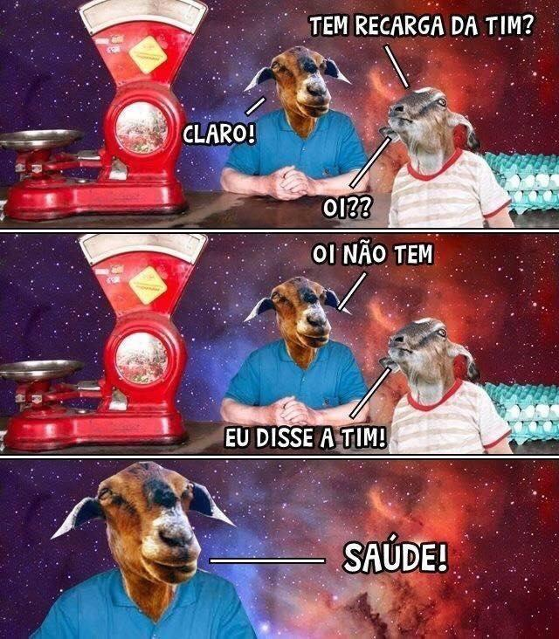

Slide 20
Desenvolvendo o plano
População e amostra:
  Dedução e inferência.

Slide 21
Desenvolvendo o plano
Inferência: resultado da amostra serve pra população de interesse?

Slide 22
Desenvolvendo o plano
Dedução: amostra foi retirada da população de interesse?

Slide 23
Amostragem

Slide 24
Amostragem
Amostragem / Casuística / Recrutamento
  Pontos principais:
    Representação / generalização / inferência -> viés
    Tamanho amostral -> precisão (erro aleatório)
  Critérios de inclusão e exclusão
  Forma de amostrar
    Não probabilística
      Conveniência: simples, fácil, baixo custo, difícil inferência, não reprodutível
      Sequencial ou consecutiva: imita o processo de atendimento, inclui fenômenos sazonais se for longa o suficiente. Muito utilizada.

Slide 25
Amostragem
      Sistemática: justificado por questões operacionais. (e.g. atendidos entre 8h e 12h, ou atendidos de segunda-feira a quinta-feira)
    Probabilística
      Aleatória simples: lista (ou baú) com opções para sorteio.
      Aleatória estratificada: mesmo que simples, em mais de um grupo definido (e.g. doença leve e doença grave).
      Aleatória por conglomerado (cluster): Sorteios de sujeitos dentro de grupos. (e.g. escolas -> turmas -> crianças).
      Aleatório + sistemático: mais complicado e sem qualquer vantagem sobre as demais.
    Se a população for bem definida, as amostragens probabilísticas facilitam a inferência.

Slide 26
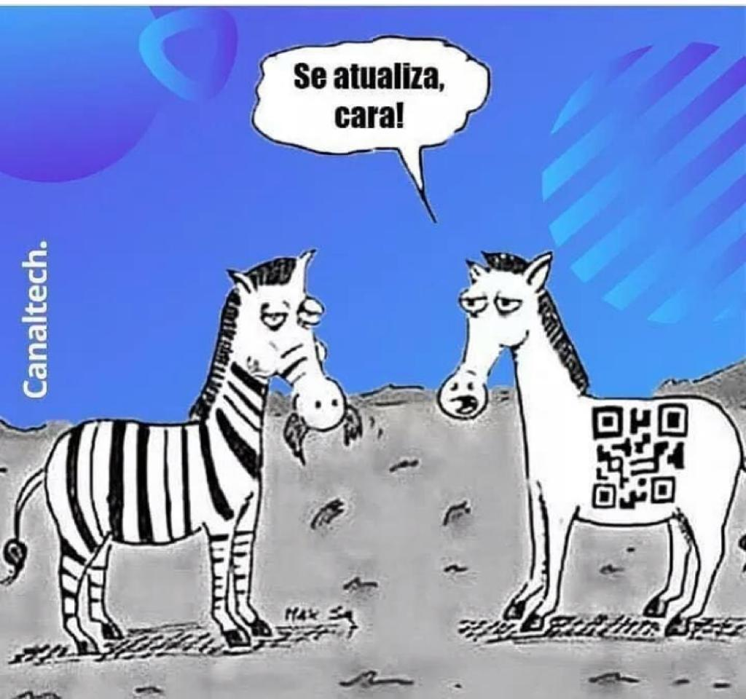

Slide 27
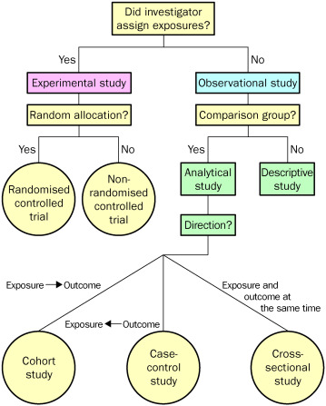
Classificando estudos
Os principais delineamentos em pesquisa clínica são:
Grimes An overview of clinical research: the lay of the land. The Lancet
Volume 359, Issue 9300, 5 January 2002, Pages 57-61. https://doi.org/10.1016/S0140-6736(02)07283-5

Slide 28
Classificando estudos
As classificações são sempre para fins didáticos:
  Quanto a amostragem
    Completo (censo) vs incompleto
  Quanto a comparação
    Descritivo vs analítico
  Quanto a direção
    Prospectivo (forward) vs Retrospectivo (backwards) vs adirecional
  Quanto a temporalidade
    Prospectivo vs retrospectivo vs atemporal
  Quanto a atuação do investigador
    Observacional vs intervenção

Slide 29
Estudos de coorte
Descritivos
Analíticos

Slide 30
Estudos de intervenção
Observacional com seguimento (coorte): sujeitos livre do evento ao início são aferidos em pelo menos dois momentos no tempo.
Intervenção: investigador escolhe quem recebe a exposição (intervenção)

Slide 31
Estudos seccionais
Participantes avaliados em um único tempo
Amostragem probabilística ou consecutiva
Sequencia de pacientes com suspeita da doença de interesse
(população)
 | R - | R +
T - | ☺ | ☹
T + | ☹ | ☺
Teste em estudo e referência executados preferencialmente simultaneamente de forma mascarada e independente.
Recrutamento

Slide 32
Estudos caso-controle
Elemento principal: seleção pela definição do desfecho.
Sequência de atendimentos (população)
Resultado do teste em estudo
Seleção pelo resultado do mesmo
teste de referência
Casos selecionados
Positivo
Negativo
Controles selecionados
Positivo
Negativo

Slide 33
Desenvolvendo o plano
Consumo de peixe modifica o risco de doença coronariana?

Slide 34
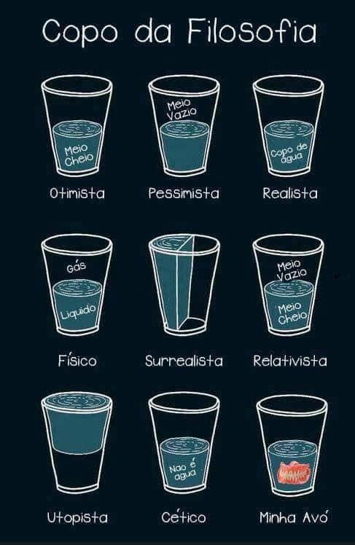

Slide 35
Erro aleatório
amostra
População
Dedução
amostra
amostra
Inferência
Estimativas amostrais
  A interpretação de um intervalo de confiança de 95% se dá: para cada 100 amostras para estimativa de um parâmetro espera-se que 95 contenha em seu intervalo de confiança o valor real do parâmetro a ser estimado.
  Essas medidas estão intimamente relacionados com o conceito de precisão.
  Quanto menor as amostras menor a quantidade de possíveis resultados.
  Quanto menor a amostra maior a variação da estimativa em sucessivas amostras (do mesmo tamanho) da mesma população.
  Quanto menor a amostra maior o intervalo de confiança.
Parâmetro populacional

Slide 36
Erros sistemáticos
Informação (condução da investigação).
Viés de Informação: distorção da medida final por erros de aferição.
  Resultado mostra que uma nova formulação tem maior biodisponibilidade em relação formulação antiga. Porém, verificou-se que a quantidade de estabilizante adicionada nas amostras do novo e o padrão eram diferentes.
  20% de campos em branco em cada CRF dos voluntários de pesquisa – igual ou diferenciado nos grupos? Igual ou diferenciado nos desfechos?
  Observar o grupo intervenção mais que o comparação ou aferir melhor os sujeitos que não terão o desfecho.

Slide 37
Medições / Aferições
Coleta de dados é intimamente relacionada com redução conceitual de fenômenos de interesse e capacidade de inferência a partir de resultados de testes diagnósticos.

Slide 38
Medições / Aferições

Slide 39
Medições / Aferições
Conclusão <- Informação <- dado <- medições
Variabilidade das aferições (erro aleatório).
  Observador: quem manipula a aferição
  Intrumento de aferição: teste, equipamento.
  Sujeito: características biológicas
Repordutibilidade / Confiabilidade
  Precisão da estimativa vs. Precisão da aferição
  Precisão (variabiliade) de medidas repetidas
    Entre observadores
    Intra observador
    Multi-rater, multi-reader

Slide 40
Medições / Aferições

Slide 41
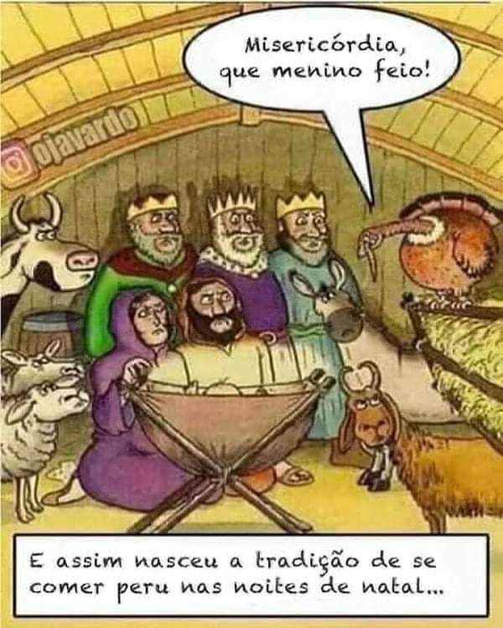

Slide 42
Medições / Aferições

Slide 43
Medições / Aferições
Teste com desempenho ruim.
Se ou Sp aquém do desejado.
Erro sistemático
Diferencial vs. não diferencial
Viés de informação
Teste com confiabilidade ruim.
Repetições com muita variação.
Erro aleatório
Imprecisão da aferição.

Slide 44
Medições / Aferições

Slide 45
Medições / Aferições
Validade do instrumento
  Validade vs. desempenho
  Redução conceitual para o operacional de uma ideia a ser representada na aferição
    Validade de conceito:
      O quanto representa aspectos do fenômeno sendo aferido
    Validade de constructo.
      O quanto o instrumento concorda com o constructo teórico
    Validade preditiva:
      Capacidade de prever um evento
    “Face validity”:
      Descreve o quanto o instrumento é inerentemente razoável
    “Criterion-related validity”:
      O quanto as medidas se correlacionam com outras medidas para o mesmo fenômeno.

Slide 46
Medições / Aferições
Validade do instrumento
  Capacidade de discriminação
    Sensibilidade (Se):
      identificar corretamente sujeitos com a condição.
    Especificidade (Sp):
      identificar corretamente sujeitos sem a condição.
    Outras:
      Razão de verossimilhança
      Área sob a curva ROC
      Índice J de Youden
      Razão de chance diagnóstica
      Etc

Slide 47
Erros sistemáticos
Seleção ou seletividade (perda seletiva).
Fenômeno relacionado a amostra
Viés de seleção: distorção da medida final pela seletividade.

Slide 48
Confusão
Fenômeno da população
Distorção da medida final por uma comparação inapropriada de grupos

Slide 49


Slide 50
fim

